Slide 1
COMUNICACIÓN UART
(SERIAL)

Slide 2
Paralelo VS Serie

Slide 3
Tipo de comunicación
Existe tres tipos de forma de transmitir en forma serial:
  Simplex
  Half duplex
  Full Duplex

Slide 4
Simplex
Transmisor
Receptor

Slide 5
Half duplex
Transmisor
Receptor
Receptor
Transmisor

Slide 6
Full duplex
Transmisor
Receptor
Receptor
Transmisor

Slide 7
¿Qué son los Baudios?
Es la cantidad de bits enviados en 1 segundo
  Un carácter contiene 8 bits y en la comunicación requiere el botón de paro de la transmisión

Slide 8
¿Cómo usar los UART del kl25?
El micro kl25 cuenta con tres UART:
  UART0: Se usa para comunicarse con la PC por el puerto SDA
  UART1 y UART2: Uso general

Slide 9
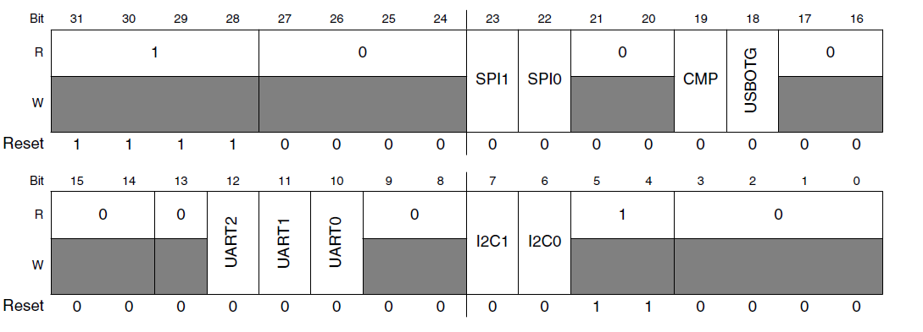
Configurar UART0
Registro SIM_SCGC4 activa los puertos UART

Slide 10
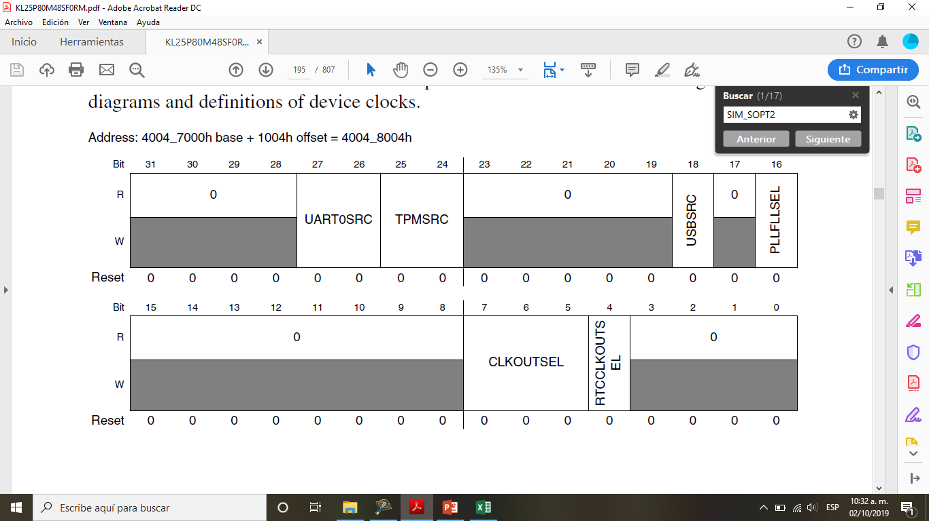
Configurar UART0
En el SIM_SOPT2 seleccionas el reloj en el registro UART0SRC

Slide 11
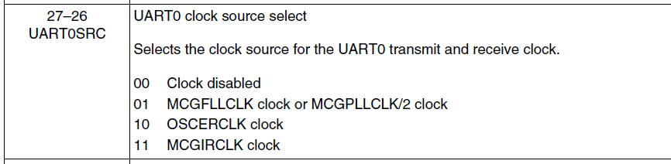
Seleccionamos la opción 01
Esta opción selecciona el reloj de 13.98Mhz

Slide 12
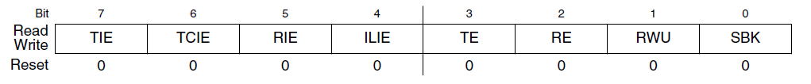
¿Cómo configurar el UART0?
UART0_C2 antes de configurar el UART0 se debe de asegurar que este registro contenga 0 en todos los bits

Slide 13
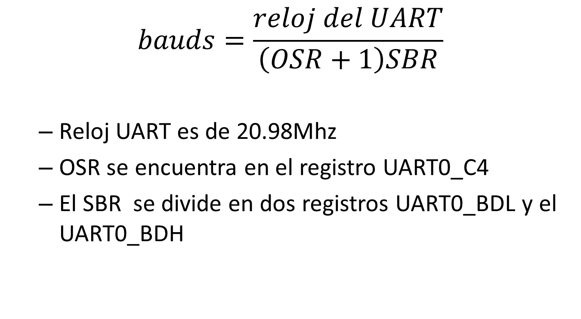
¿Cómo calcular los baudios en el KL25?
$$bauds=\frac{reloj del UART}{\left(OSR+1\right)SBR}$$
  Reloj UART es de 20.98Mhz
  OSR se encuentra en el registro UART0_C4
  El SBR se divide en dos registros UART0_BDL y el UART0_BDH

Slide 14
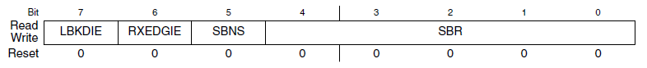
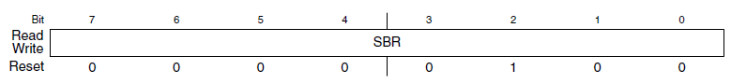
¿Cómo configurar el UART0?
El SBR
UART0_BDH
UART0_BDL

Slide 15
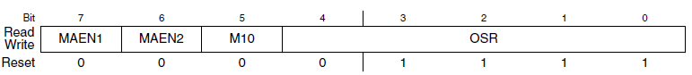
¿Cómo configurar el UART0?
OSR
UART0_C4

Slide 16
¿Cómo configurar el UART0?
¿Cuál es el valor máximo que se puede cargar en el SBR y en el OSR?
Se requiere una velocidad de transmisión de 4800 bauds. Suponga que tiene un reloj de 40.96Mhz, indique que valores se deben de cargar al OSR y al SBR.
¿Cuál es el valor de tolerancia que se puede tener en los baudios para una buena comunicación?

Slide 17
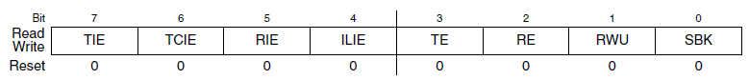
¿Cómo configurar el UART0?
UART0_C2
Para la transmisión se debe de activar únicamente en el UART0_C2 el bit TE y para la transmisión el RE

Slide 18
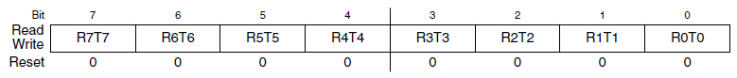
¿Cómo configurar el UART0?
UART0_D
El registro UART0_D es el registro para enviar y recibir caracteres.

Slide 19
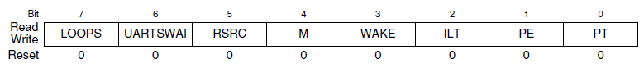
¿Cómo configurar el UART0?
UART0_C1
selecciona el tamaño de dato que se enviara de 8 o 9 bits (M).

Slide 20
¿Cómo configurar el UART0?
Los pines para usar la comunicación debe de revisar el documento. (UART0_TX y UART_RX)

Slide 21
Ejercicio
Realice los pasos que se deben de llevar para configurar el UART0 para transmitir.
Realice los pasos que se deben de llevar para configurar el UART0 para recibir.
¿Existe alguna diferencia en la configuración de transmitir y recibir en el UART0?

Slide 22
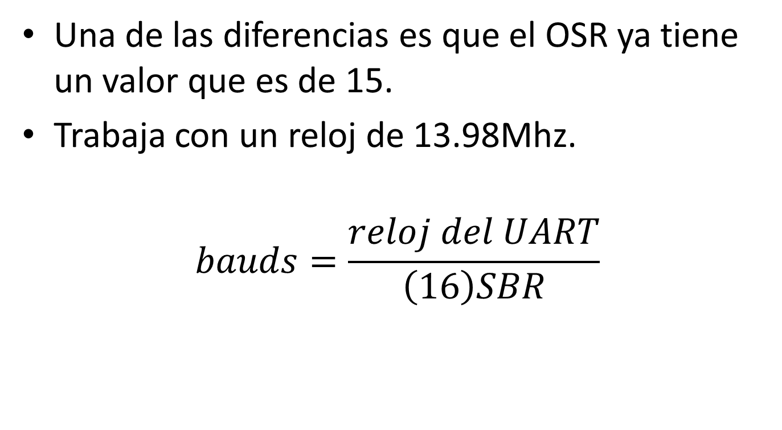
UART1 y UART2
Una de las diferencias es que el OSR ya tiene un valor que es de 15.
Trabaja con un reloj de 13.98Mhz.
$$bauds=\frac{reloj del UART}{\left(16\right)SBR}$$

Slide 23
Preguntas de repaso
Realice un diagrama de bloques en donde indique

